Slide 1
VIÊM CẦU THẬN CẤP
Giáo viên hướng dẫn: Th.s Bs Nguyễn Phúc Học
Lớp PTH 350 J
Bùi Văn Hữu Thắng
Huỳnh Nguyễn Bảo Quỳnh
Cao Trần Nam Kha
Trần Nguyễn Quỳnh Anh
Bùi Vân Anh
Nhóm 18

Slide 2
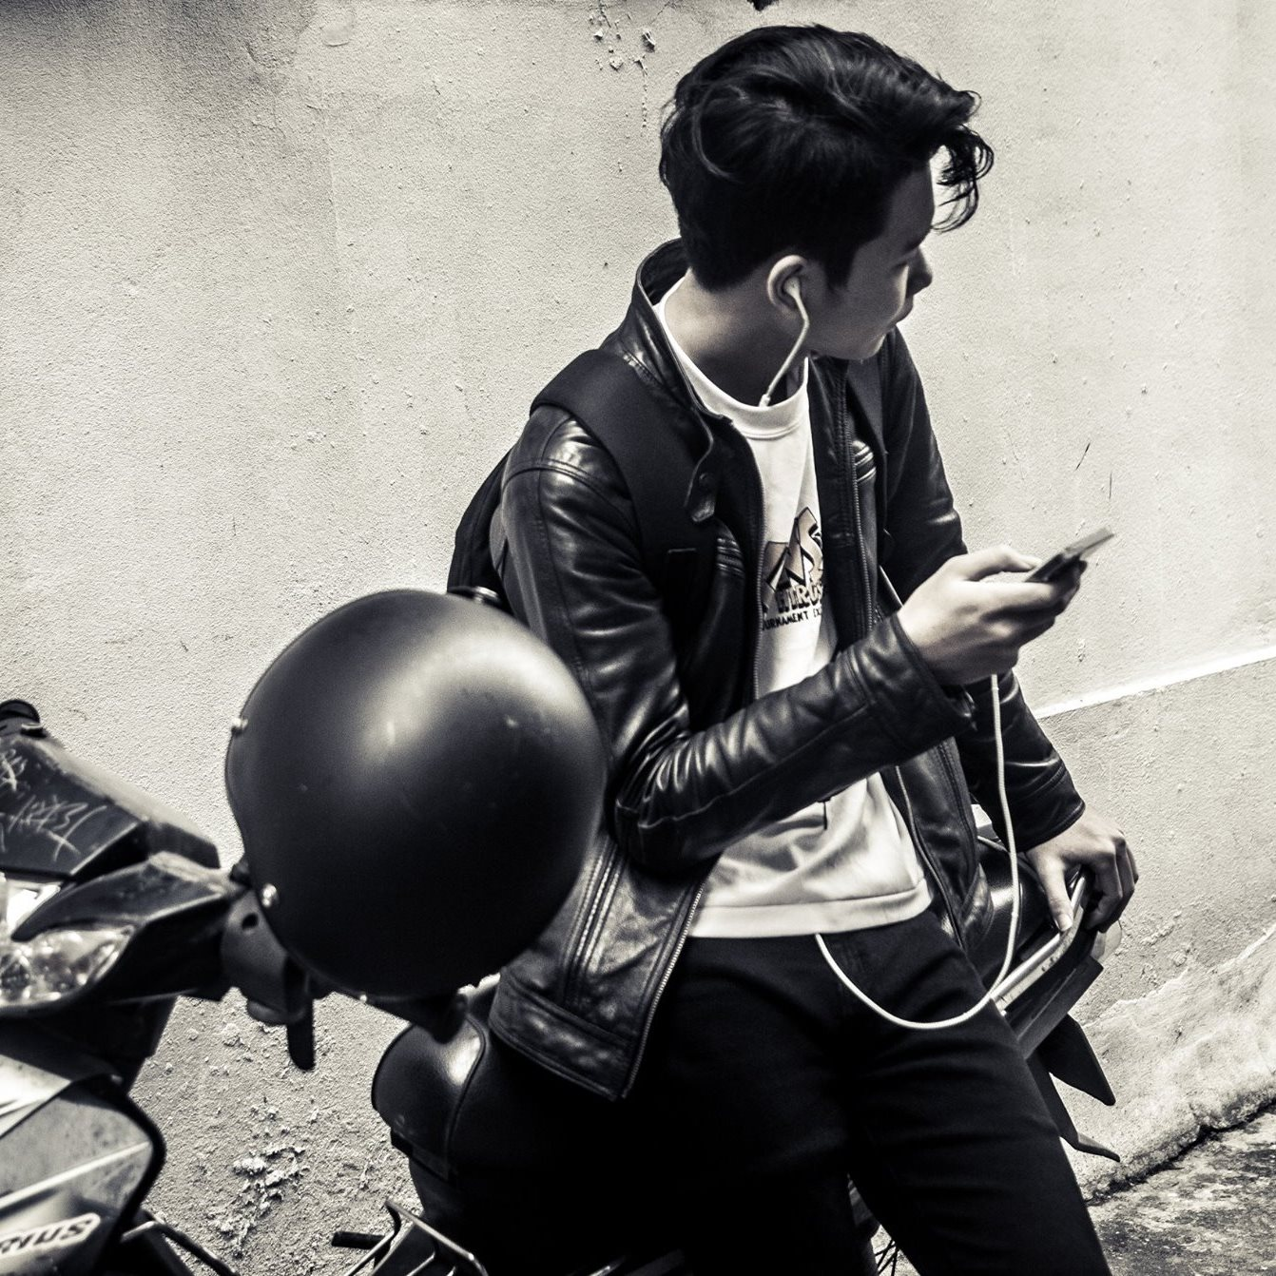
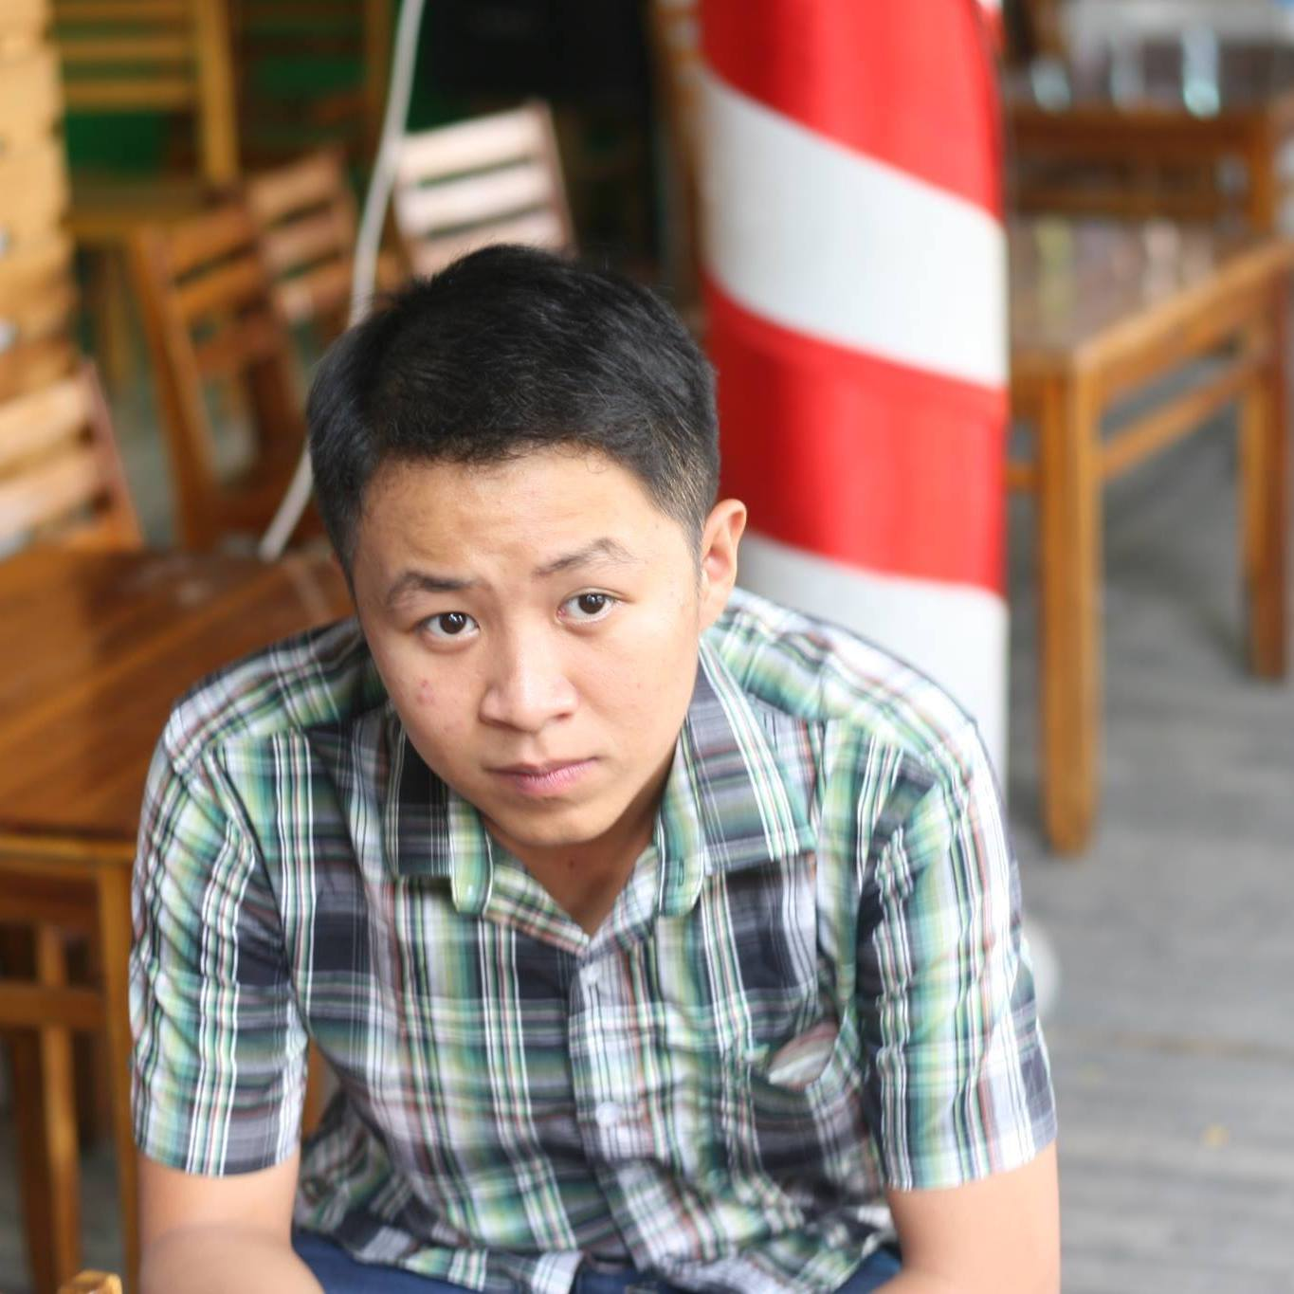
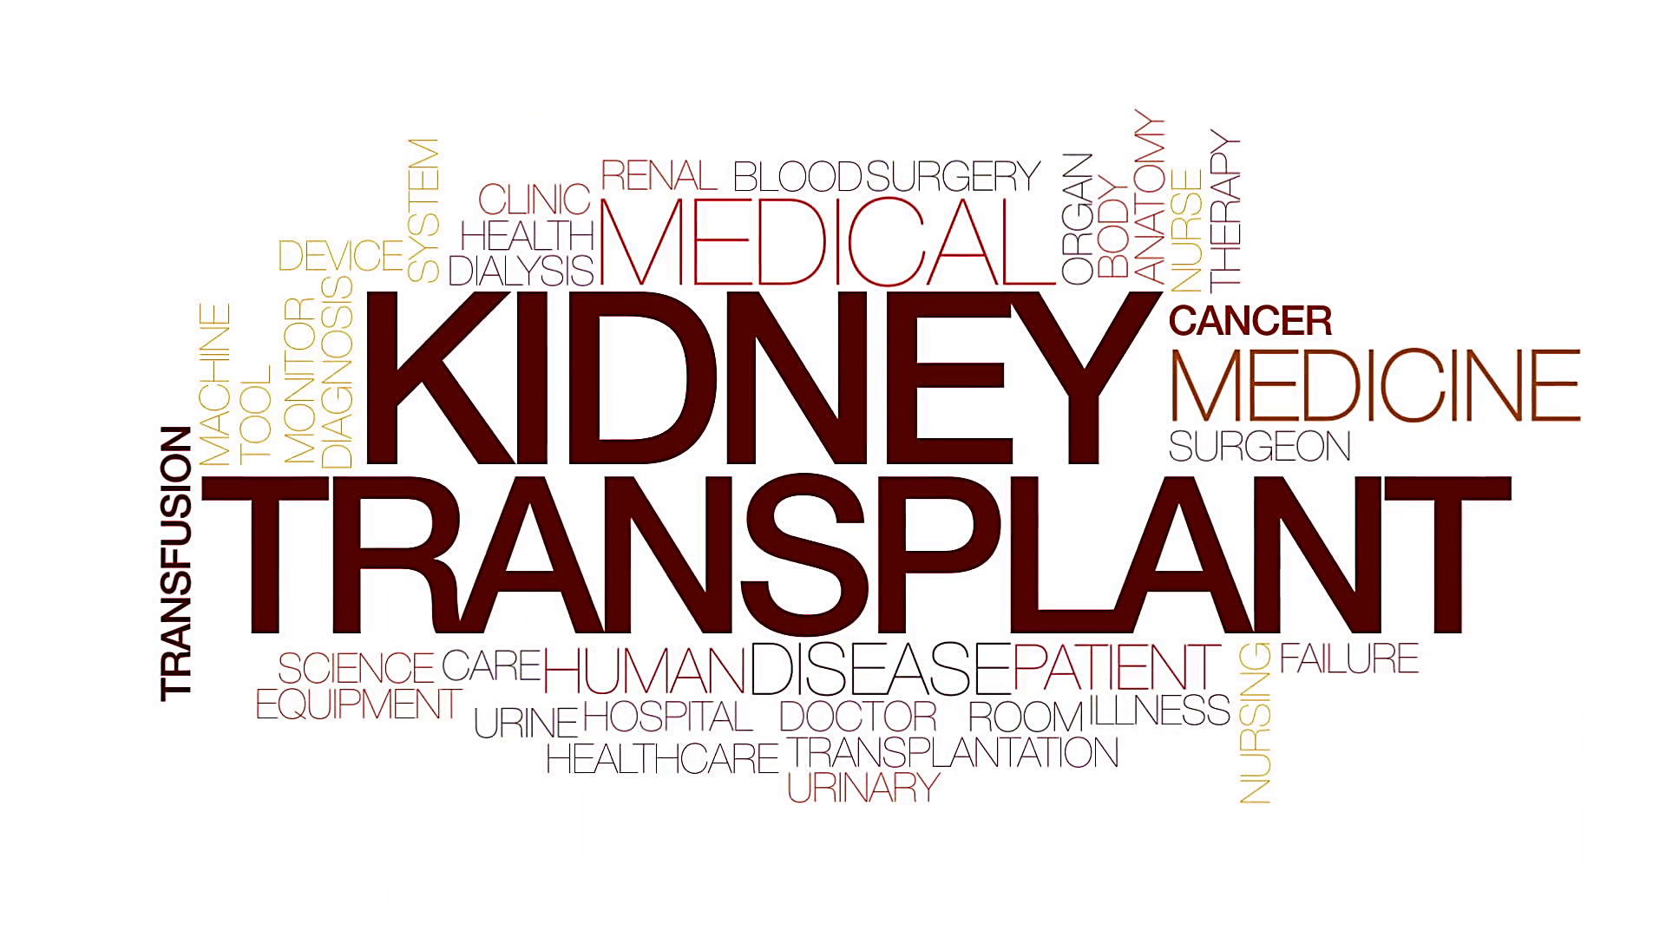
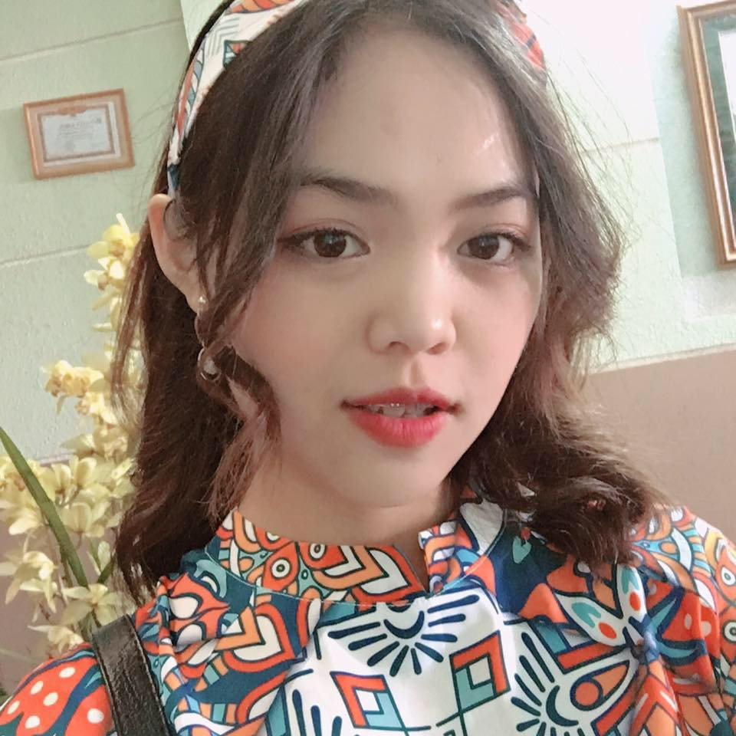
ABOUT MY TEAM
1
3
4
Introduction
2
5

Slide 3
MỤC TIÊU
01
02
03
Định Nghĩa
Nguyên nhân
Triệu chứng LS, CLS của VCTC hậu nhiêm liên cầu trùng
04
05
06
Chẩn đoán được VCTC do liên cầu ở trẻ em
Nguyên tắc điều trị VCTC hậu nhiễm liên cầu
Cách phòng ngừa VCTC hậu nhiễm liên cầu

Slide 4
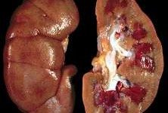
1. Đinh nghĩa
Là một hội chứng lâm sang bao gồm:
Phù
Tiểu ít
Tiểu máu
Tiểu đạm
Cao huyết áp
Đôi khi có tăng ure huyết

Slide 5
2. Nguyên nhân
Nhiễm trùng:
- Hậu nhiễm liên cầu trùng
- Các loại vi trùng, siêu vi trùng khác:
+ Vi trùng: thương hàn, giang mai, viêm phổi phế
cầu, nhiễm trùng huyết, viêm nội tâm mạc nhiễm
khuẩn, viêm thận do shunt,…
+ Siêu vi: viêm gan siêu vi B, quai bị sởi, thủy đậu,...
+ KST: sốt rét, bệnh toxoplasma

Slide 6
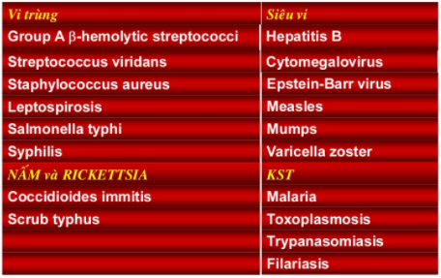

Slide 7
2. Nguyên nhân
Nhiễm trùng
Bệnh hệ thống: lupus, Henoch Schonlein, Goodpasture,…
Bệnh cầu thận tiên phát: viêm cầu thận tăng sinh màng,
bệnh Berger
Các nguyên nhân khác: Hc Guilain – Barre, bệnh huyết
thanh, sau chích ngừa đái tháo đường,…

Slide 8
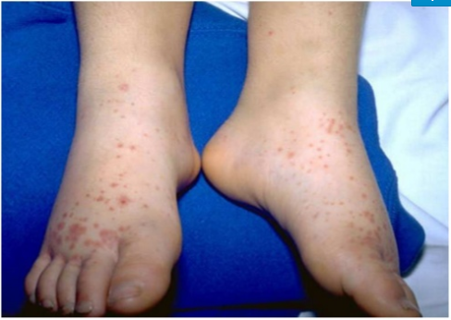
BỆNH LUPUS BAN ĐỎ

Slide 9
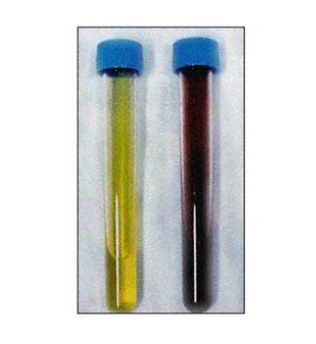
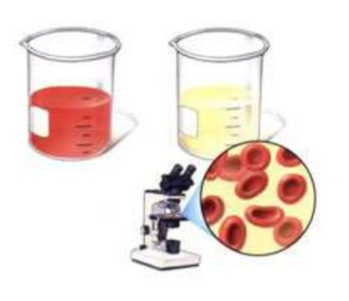
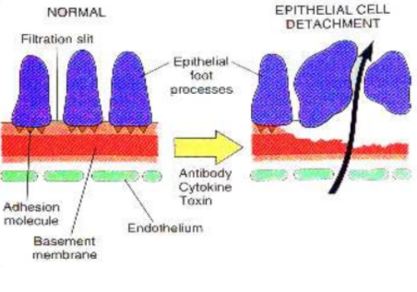
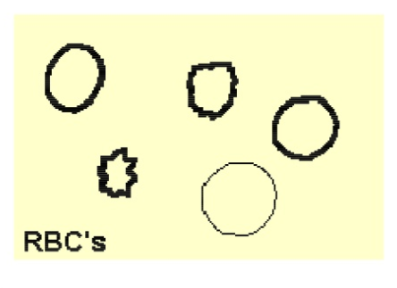
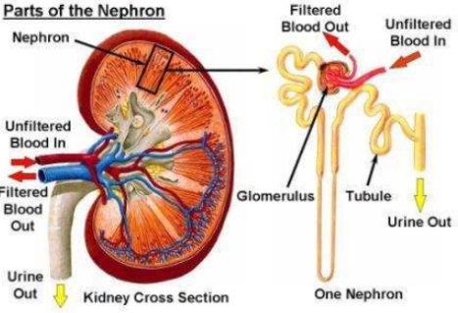
Xét nghiệm lâm sàng
Nước tiểu: có hồng cầu, tiểu đạm ít dưới ngưỡng thận hư, tiểu máu từ cầu thận(soi nước tiểu tìm HC dysmorphic, tìm trụ HC)
Xét nghiệm tìm bằng chứng nhiễm liên cầu

Slide 10
VIÊM CẦU THẬN CẤP HẬU NHIỄM LIÊN CẦU
Nguyên nhân:
Xảy ra sau nhiễm liên cầu β tan huyết nhóm
A dòng độc thân M type: 1, 2, 4, 12, 18, 25, 49, 55, 57
và 60
Nơi nhiễm: ở da hay viêm họng do liên cầu
Cơ chế: là bệnh lý miễn dịch

Slide 11
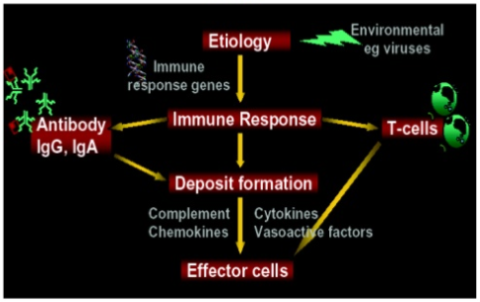
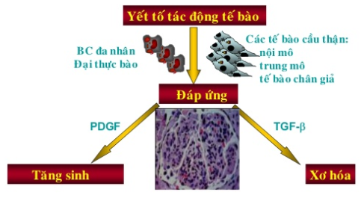
Bệnh cầu thận qua trung gian miễn dịch:
VIÊM

Slide 12
CÁC TIÊU CHUẨN CỦA BỆNH CĂN NHIỄM TRÙNG
Có mối tương quan thời gian với một bệnh
Tác nhân đặc hiệu được phân lập
Đáp ứng huyết thanh hoặc được xác định bằng hiêu
giá kháng thể tang
Xác định kháng nguyên hoặc kháng thể trong cầu thận
Không còn hình ảnh bệnh học khi loại trừ tác nhân
gây nhiễm
Hình ảnh bệnh học có thể tái tạo ở động vật thí
nghiệm

Slide 13
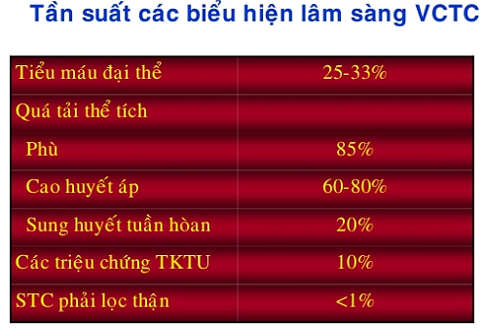
3. Triệu chứng lâm sàng
< 5% trẻ em dưới 2 tuổi, 5-10% ở người lớn trên 40 tuổi
Tỉ lệ tấn công chung của chủng hướng thận khoảng 15%
Nguy cơ sau viêm da mủ do streptococci nhóm 49
khoảng 25%
Phù: đột ngột, phù nhẹ kín đáo, phù mặt, có thể phù toàn
thân
Tiểu ít
Tiểu đỏ đại thể (30-50%)
Cao huyết áp (50-90%): HA cao có thể dẫn đến biến
chứng tim mạch (suy tim, phù phổi cấp), hoặc bệnh não do
cao HA

Slide 14
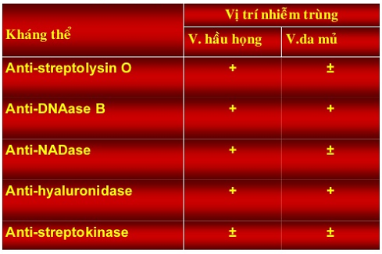
4. Chẩn đoán VCTC hậu nhiễm liên cầu
Đáp ứng huyết thanh học với các
kháng nguyên Streptococcus
Diễn tiến:
Tìm bằng chứng nhiễm liên cầu:
Tiền sử có bị viêm họng, viêm da trước đó 2-3 tuần
Phết họng hay da có liên cầu trùng
Xét nghiệm máu tìm kháng thể kháng liên cầu: ASO,
Anti DNAse B
Định lượng bổ thể: C3 giảm, trở lại bình thường sau
8 tuần, C4 bình thường
Trong vòng 1-2 tuần: hết phù, tiểu nhiều, HA về bình
Thường, ure và creatine máu giảm
Tiểu máu đại thể hết trong 2-3 tuần
C3 bình thường sau 6-8 tuần
Tiểu đạm hết trong vòng 3-6 tháng
Tiểu máu vi thể hết trong vòng 1 năm

Slide 15
Các chỉ định sinh thiết thận của một bệnh nhân VCTC là gì?
5. Chậm lui bệnh
1. Không có bằng chứng nhiễm Streptococcus trước
CHỈ ĐỊNH
SINH THIẾT
4. Tiến triển nhanh
2. Bổ thể huyết thanh bình thường
3. Bằng chứng của bệnh hệ thống

Slide 16
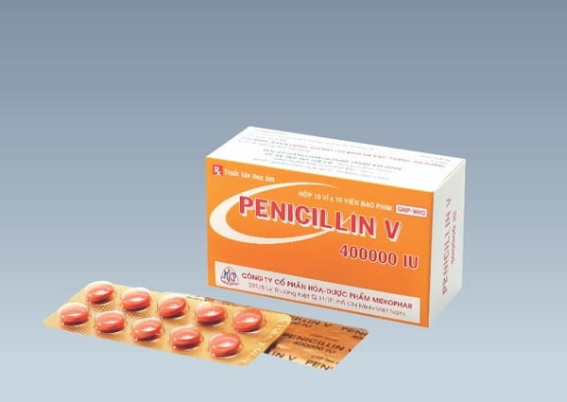
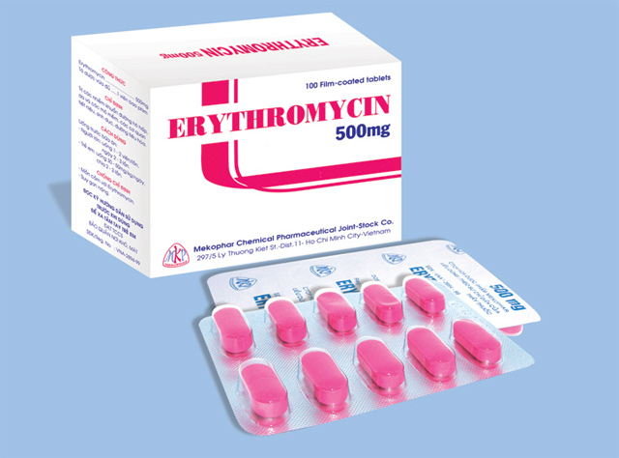
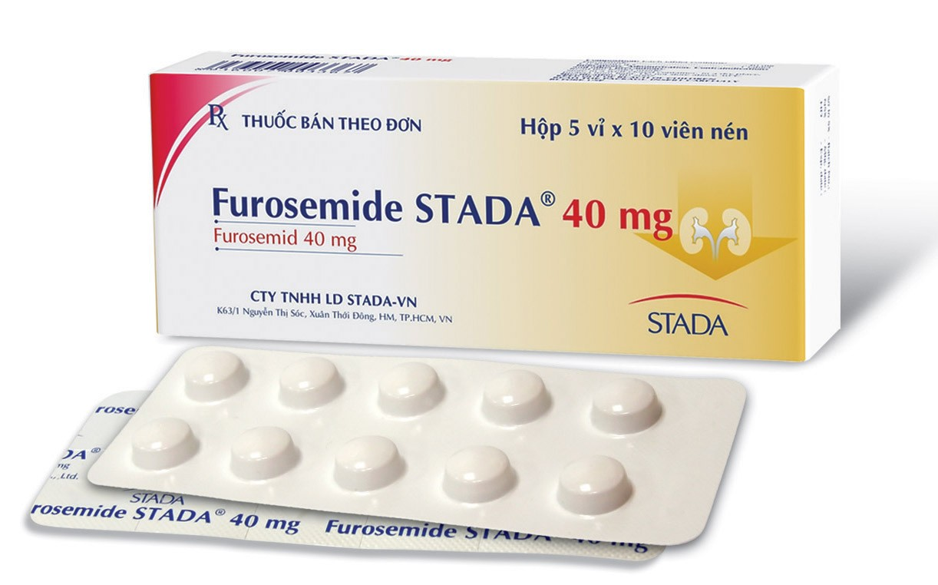
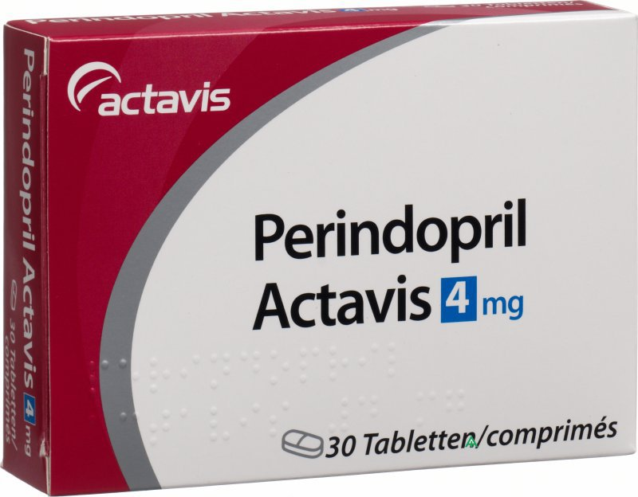
5. Điều trị
Nguyên tắc điều trị:
Chưa có điều trị đặc hiệu cho VCTC hậu nhiễm liên
cầu
Chủ yếu là điều trị hạ áp phòng không để biển chứng
xảy ra
Ăn lạt trong giai đoạn cấp
Kháng sinh: PNC V hay Erythromycin để diệt các liên
cầu còn sót lại
Hộp 1 vỉ x 12 viên
350 đồng / viên
Hộp 10 vỉ x 10 viên
1.800 đồng / viên
Hộp 5 vỉ x 10 viên
360 đồng / viên
Hộp 1 vỉ x 30 viên
2.500 đồng / viên

Slide 17
Xử trí viêm cầu thận cấp
Quá tải dịch
Hạn chế muối và dịch
Lợi tiểu quai
Cao huyết áp
Thuốc ức chế men chuyển
Thuốc ức chế kênh calcium
Tăng kali máu
Hạn chế K trong thức ăn
Chất trao đổi ion
Các thuốc cấp cứu
Lọc thận
Nhiễm độc ure máu
Hạn chế chất đạm
Lọc thận

Slide 18
6. Phòng bệnh
Nguyên tắc phòng bệnh: phòng bệnh bằng cách đừng để nhiễm liên cầu
Vệ sinh tốt: nâng mức sống, kinh tế, y tế, văn hóa, cải thiện môi trường sống
Nâng cao thể trạng
Điều trị viêm họng, viêm da sớm bằng KS
Trẻ bị VCTC cần được theo dõi tại cơ sở y tế để phòng ngừa và điều trị biến chứng cấp và lâu đài
CẢM ƠN THẦY VÀ CÁC BẠN ĐÃ QUAN TÂM THEO DÕI!

Slide 19
thank you!

